Slide 1
ПУТЕШЕСТВИЕ ПО РЕБУСАМ

Slide 2
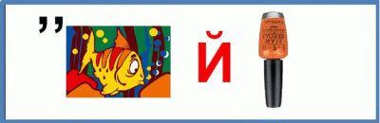

Slide 3
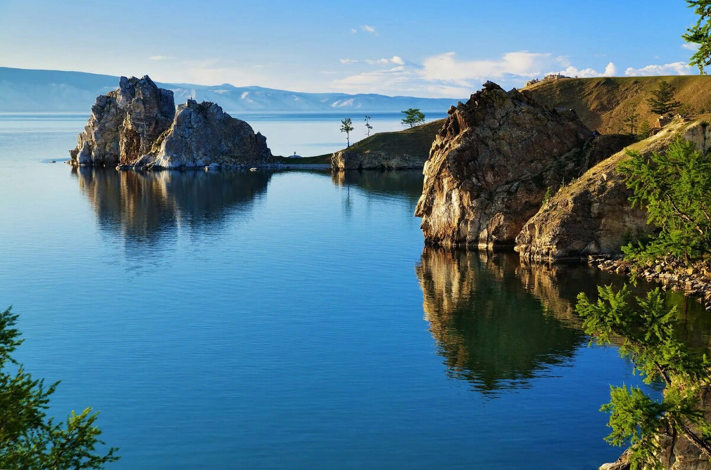
Байкал
Озеро Байкал является одним из самых популярных туристических мест в России. Ежегодно сюда приезжают десятки тысяч туристов из различных уголков, не только РФ, но и всего мира. Регион богат на достопримечательности, флору, фауну и загадки. С озером Байкал связаны многие интересные факты, а также оно включено в список Чудес России.

Slide 4
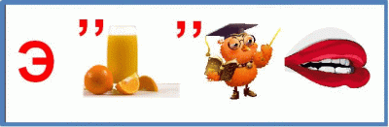

Slide 5
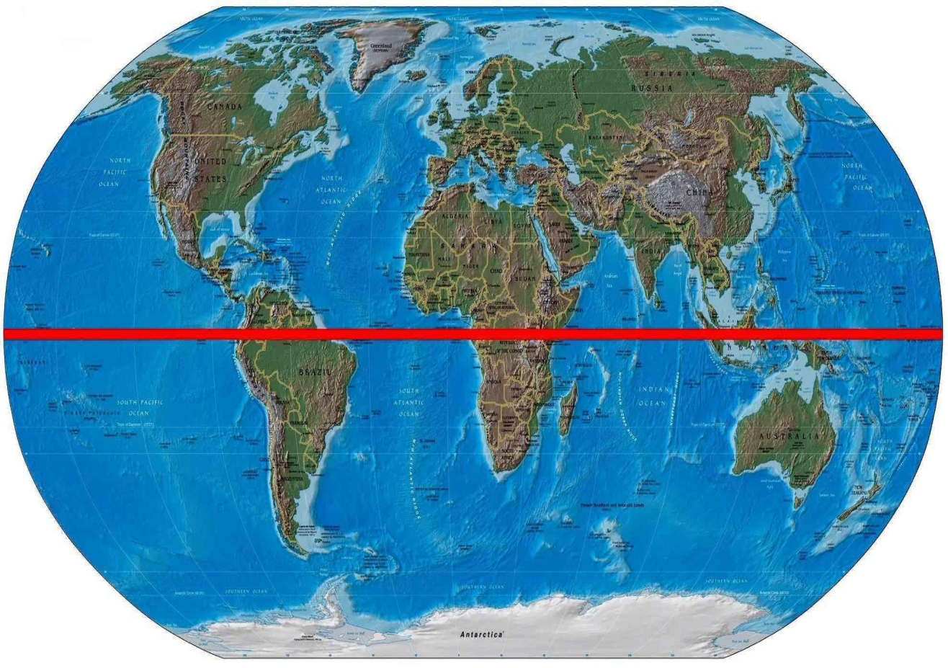
Экватор
Экватор — это воображаемая линия на поверхности Земли, которая проходит с востока на запад, и перпендикулярно пересекает центр оси между Северным и Южным полюсами (самая северная и самая южная точки планеты). Экватор также делит Землю на Северное и Южное полушария, являясь важной линией для навигационных целей, так как его широта равна 0°, и все остальные измерения параллелей на север или юг к полюсам, осуществляются от него. Поскольку широта экватора Земли равна 0°, это важная черта на поверхности Земле для географии, а также навигации и разведки, поскольку служит отправной точкой для изучения особенностей нашей планеты на основе широты. Для справки, соответствующей экватору линией долготы является Гринвичский (нулевой) меридиан.

Slide 6
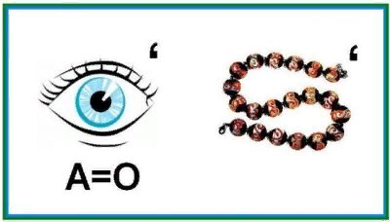

Slide 7
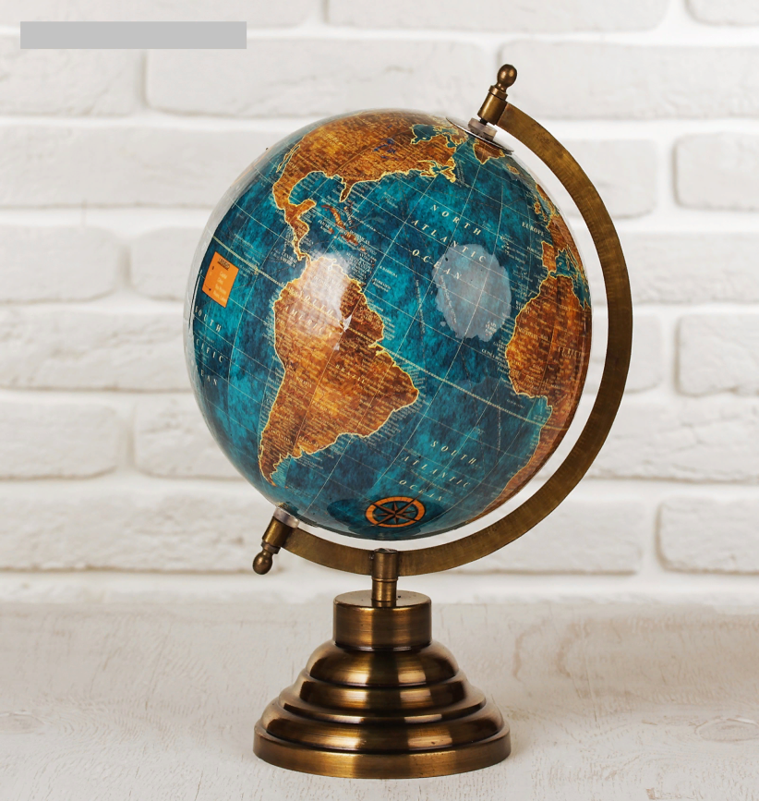
Глобус
Гло́бус (от лат. globus, «шар») — трёхмерная модель Земли или другой планеты, а также модель небесной сферы (небесный глобус).
Глобус — это обобщенная модель Земли или другой планеты, приведенная из ее реальной формы к упрощенной форме сферы. Искажения глобуса являются не критичными при изображении поверхностей в мелком масштабе. Также эта форма предоставления географической информации является наиболее распространенной для рядового потребителя.
В отличие от карт, на глобусе нет разрывов, как на карте, поэтому он удобен для получения общего представления о расположении материков и океанов. В то же время глобус (обычных размеров) имеет довольно мелкий масштаб и не может показать какую-либо местность подробно. При измерении географическая карта удобнее глобуса, поскольку последний требует использования при измерении расстояний гибкой линейки. Некоторые глобусы изначально оборудованы линейками, изогнутыми в виде дуги.

Slide 8
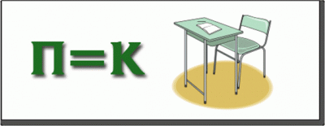

Slide 9
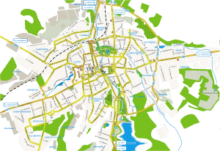
Карта
Карта – это отображение земной поверхности в уменьшенном виде, нанесенное на какую-нибудь плоскость с последующим соблюдением специальных математических закономерностей, и отображением расположения, а так же совмещения и объединения разнообразных явлений природы и общества.
Содержание карты — это наличие на ней объектов и информации описывающей их. Принципиальное отличие карты от фотографий и рисунков — это наличие на ней особых математических законов построения. Этот закон проявляет себя в использовании масштаба, картографической проекции, а так же отображает переход от физической к математической поверхности. Эта процедура происходит путем отбора и обобщения отображаемого содержания, и этот процесс носит название – генерализация. Процесс генерализации в первую очередь обусловлен назначением карты, а в частности: масштабом, особенностями изображенной на карте территории, количество отображенных на карте объектов. Главными особенностями карты являются такие признаки как: наглядность, измеримость и высокая информативность.

Slide 10
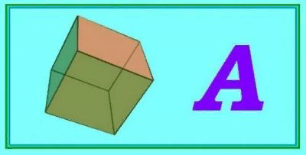

Slide 11
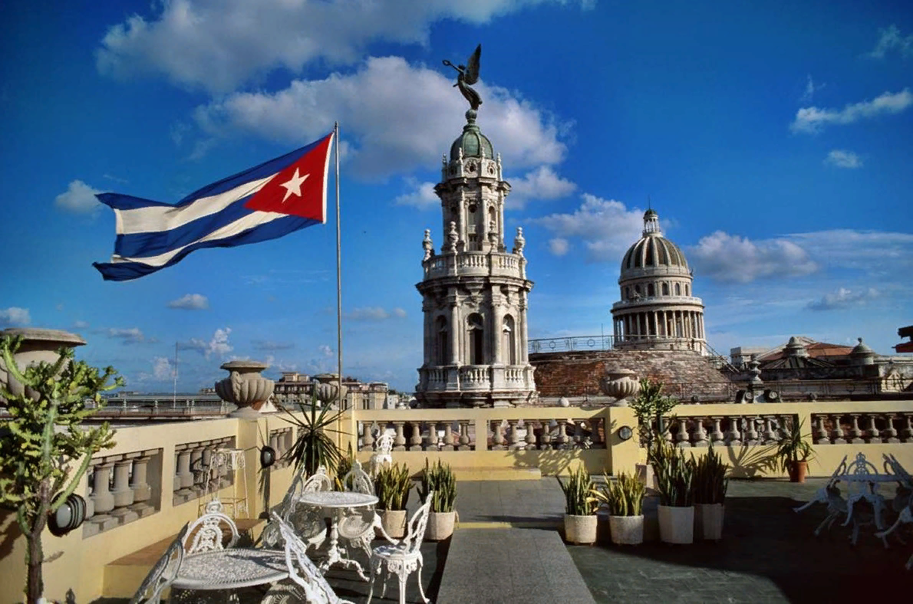
Куба
Куба, официальное название — Республика Куба , неофициальное с 1959 года — Остров Свободы) — островное государство в северной части Карибского моря. Страна занимает территорию острова Куба в составе Больших Антильских островов, острова Хувентуд и множества более мелких островов. От Северной Америки Куба отделена Флоридским проливом на севере и Юкатанским проливом на западе. Столица и крупнейший город — Гавана.

Slide 12
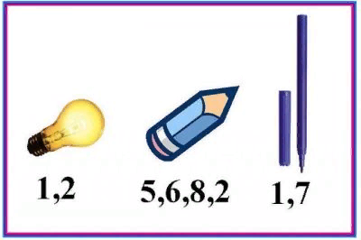

Slide 13
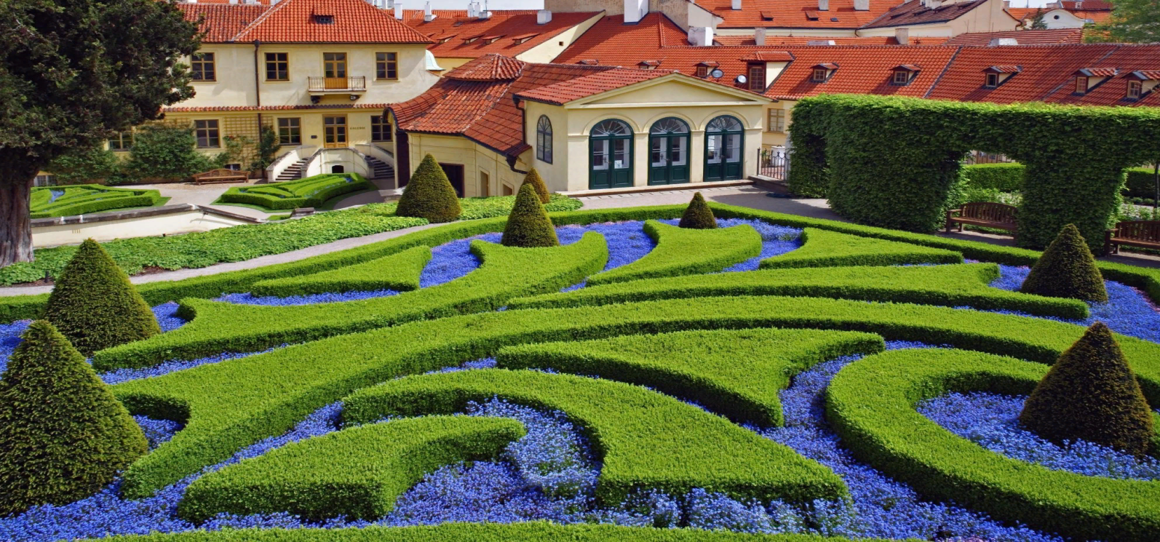
Ландшафт
Ландшафт - это конкретный природно-территориальный комплекс, являющийся неповторимым и имеющим свое точное расположение на карте и географическое название.
Он характеризуется территориальной целостностью, генетическим единством, однородностью геологического строения, рельефа, климата, единообразным сочетанием гидротермических условий, почв, биоценозов.

Slide 14
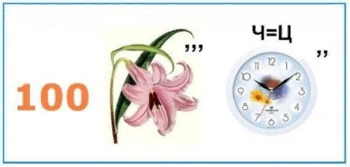

Slide 15
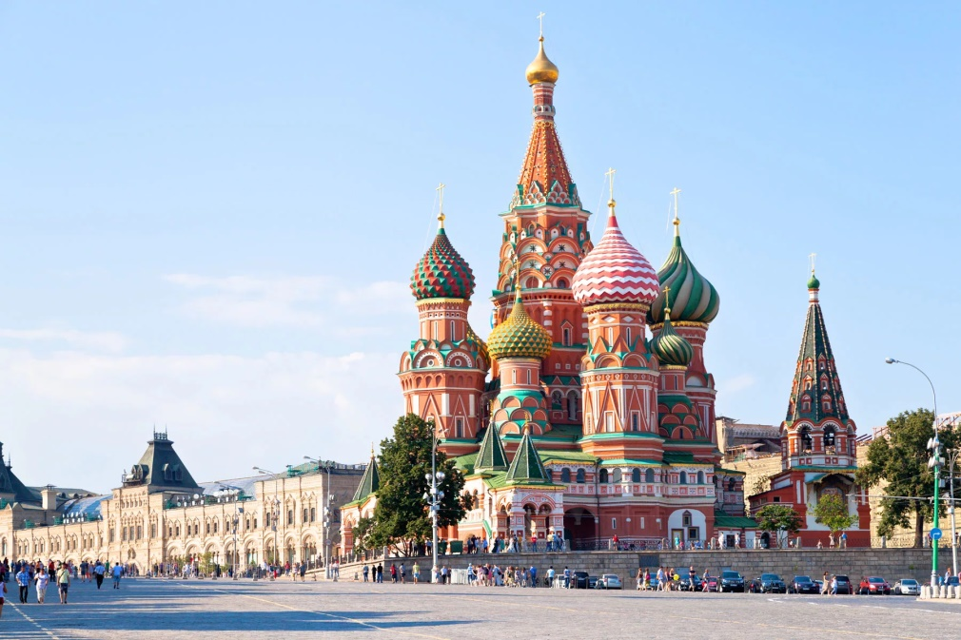
Столица
Столица — главный город независимого государства или государственного образования в составе федеративной страны, в котором обычно размещаются высшие органы государственной власти — правительство, глава государства и органы верховной судебной власти.

Slide 16


Slide 17
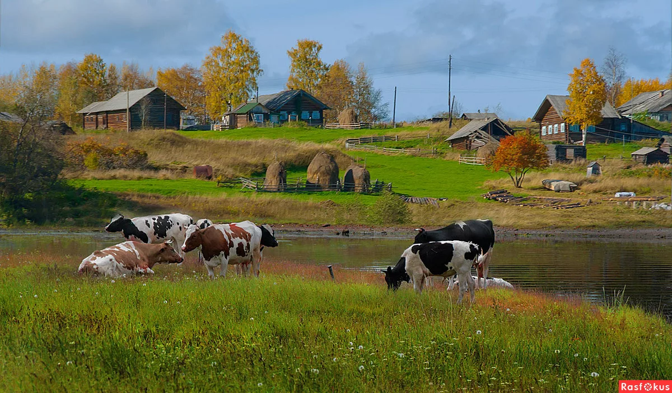
Деревня
Деревня — небольшое крестьянское селение, один из видов населённых пунктов и адресных объектов. На начало XX века основным отличием деревни от села являлись отсутствие церкви в деревне и размеры поселения.

Slide 18
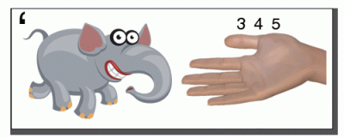

Slide 19
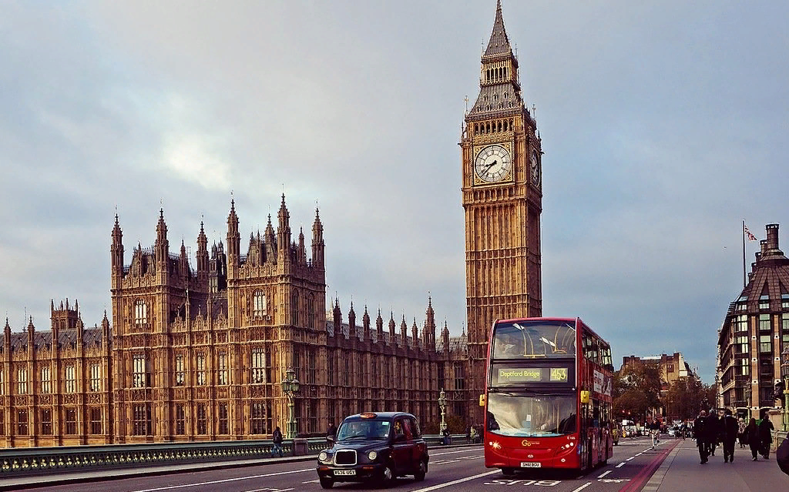
Лондон
Лондон - столица Великобритании и один из крупнейших городов Европы, который является мировым центром культуры, музыки, образования, моды, политики, финансов и торговли. Это яркий и шумный мегаполис с динамичной жизнью и замечательной космополитической атмосферой.

Slide 20
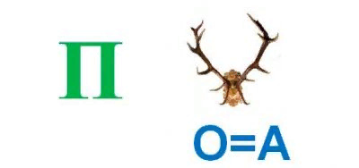

Slide 21
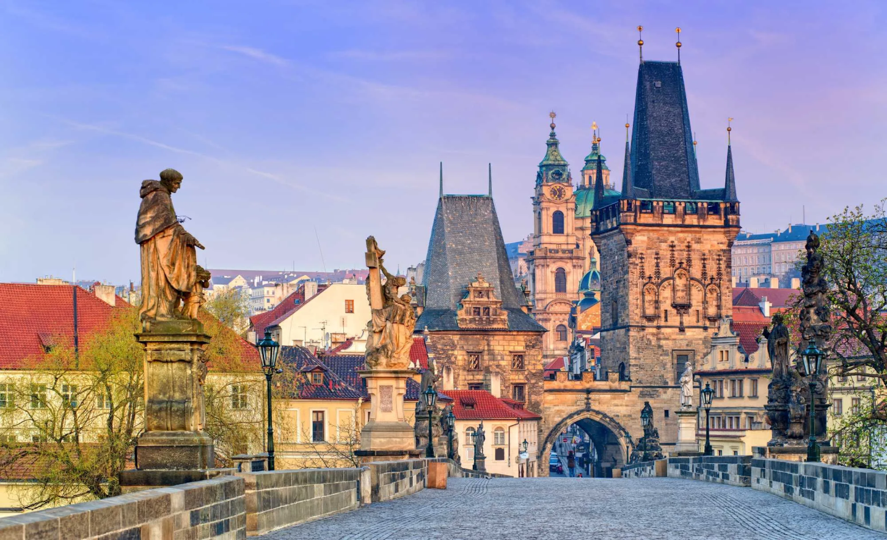
Прага
Прага - столица Чехии и крупнейший город страны, расположенный в самом сердце Европы на берегах реки Влтавы в исторической области Богемия. Прага - один из красивейших городов континента с богатейшим архитектурным, культурным и историческим наследием, охватывающим период более 10 веков. Исторический центр столицы Чехии включен в список объектов Всемирного наследия и сохранился в удивительном состоянии.

Slide 22
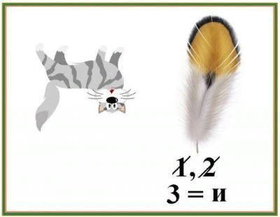

Slide 23
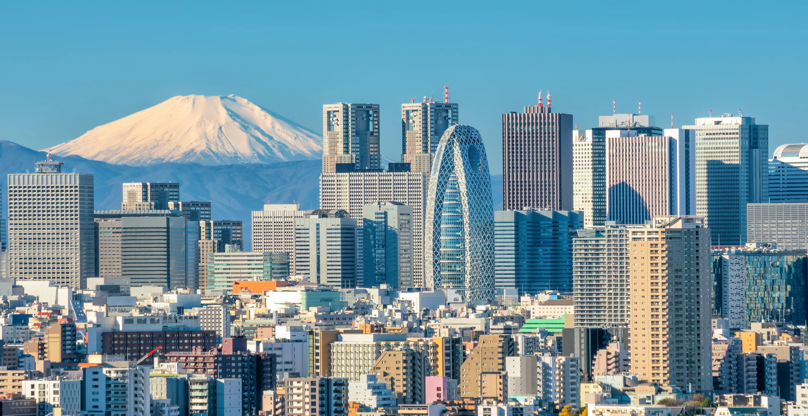
Токио
Токио — столица Японии, её административный, финансовый, промышленный и политический центр. Крупнейшая городская экономика мира.

Slide 24
СПАСИБО ЗА УЧАСТИЕ!

